Slide 1

Построение модели динамики популяции волков и лосей на основе модели «хищник - жертва» Непрерывные математические модели
Студент: Борисова Юлия, J4101

Slide 2
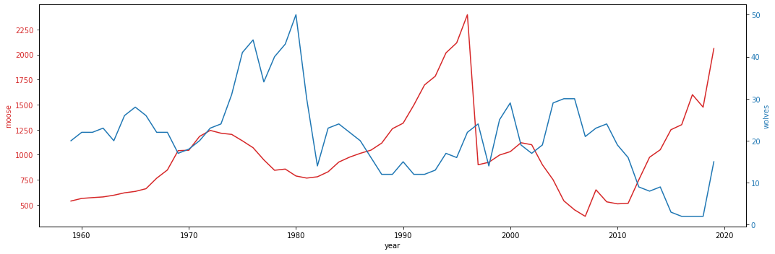
Данные
Численность волков и лосей в национальном парке Айл-Ройал
Данные годичные, 60 наблюдений
1

Slide 3
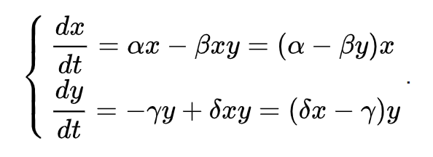
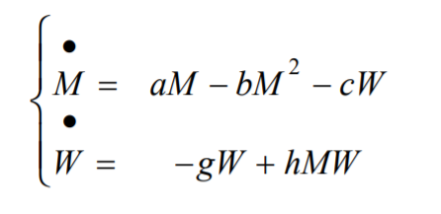
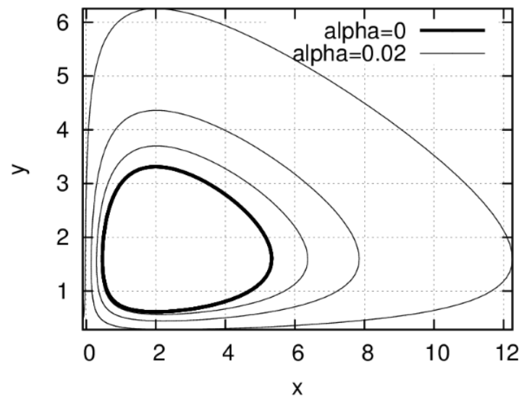
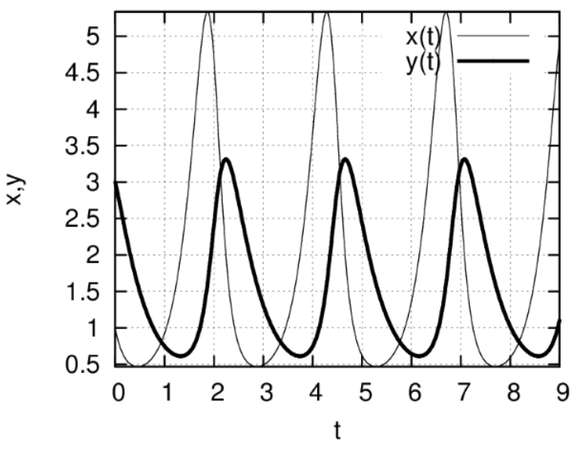
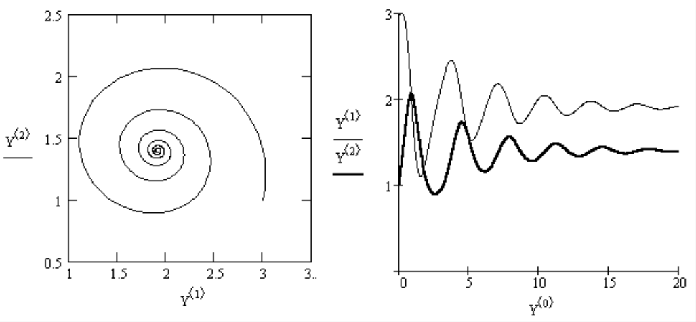
Моделирование – выбор базовой модели
Модель Лотки-Вольтерры
Модифицированная модель
α - коэффициент рождаемости жертв,
ϒ - коэффициент убыли хищников,
β – коэффициент убийства жертв,
δ – коэффициент воспроизводства хищников.
c – количество лосей, убитых в год на одного волка
*внесена «логистическая поправка»
2

Slide 4
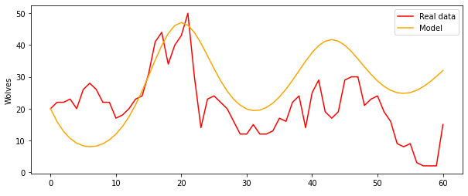
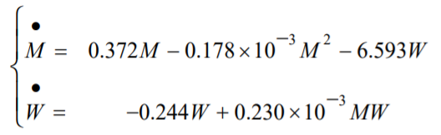
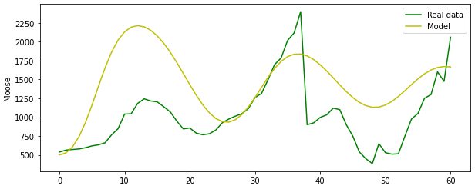
Отправная точка
Начальное приближение
x0=[0.38, 0.000178, 6.593, -0.25, 0.000230]
Подобранные вручную параметры
x0=[0.5, 0.00019, 10, 0.35, 0.000245]
3

Slide 5
Калибровка модели (стадии принятия)
Градиентные методы
Отсутствие начального приближения;
Brute force
Долго;
Дифференциальная эволюция
Из-за чувствительности параметров иногда процесс сильно «скачет» и затягивается.
*в качестве параметра, характеризующего ошибку модели по отношению к данным было выбрано абсолютное значение максимальной ошибки для временного ряда по лосям, так как этот ряд более чувствителен к изменению функции.
4

Slide 6
Калибровка модели (стадии принятия)
Градиентные методы
Отсутствие начального приближения;
Brute force
Долго;
Дифференциальная эволюция
Из-за чувствительности параметров иногда процесс сильно «скачет» и затягивается.
*в качестве параметра, характеризующего ошибку модели по отношению к данным было выбрано абсолютное значение максимальной ошибки для временного ряда по лосям, так как этот ряд более чувствителен к изменению функции.
4

Slide 7
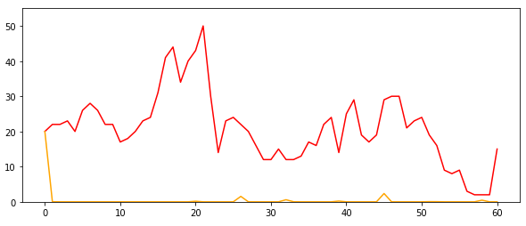
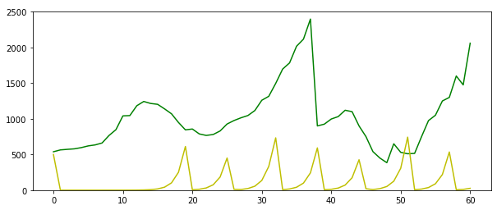
Калибровка модели - результаты
Модель Лотки-Вольтерры
Границы поиска минимума
bounds=[(0, 1), (3,10), (3,10), (0, 1)]
Лучшие параметры
[0.8792876 4.62339424 6.84926003 0.04455606]
Ошибка модели
max_error(wolves)=50
max_error(moose)=2156
5

Slide 8
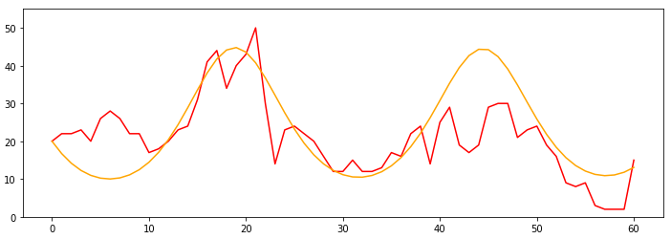
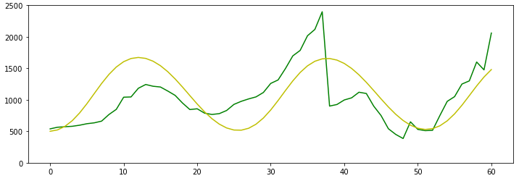
Калибровка модели - результаты
Модифицированная модель
Лучшие параметры
[4.52696985e-01 2.08794274e-04 8.46566873e+00 3.29131606e-01 3.02511192e-04]
Ошибка модели
max_error(wolves)=25
max_error(moose)=755
6

Slide 9
Калибровка модели - результаты
Baseline
Final model
max_error(wolves)=28
max_error(moose)=1175
max_error(wolves)=25
max_error(moose)=755
7

Slide 10
Исходный код
Реализация кода на GitHub:
https://github.com/ChrisLisbon/ITMO_master_degree_classes/blob/master/%D0%A1ontinuous_math_models/prj.ipynb
Особая благодарность авторам:
https://medcraveonline.com/IRATJ/IRATJ-07-00223.pdf

Slide 11

Спасибо за внимание!
www.ifmo.ru

